Slide 1
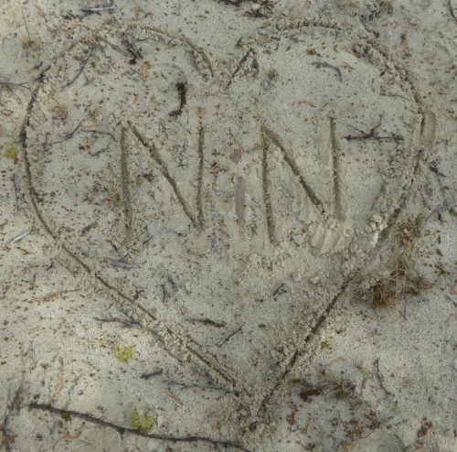
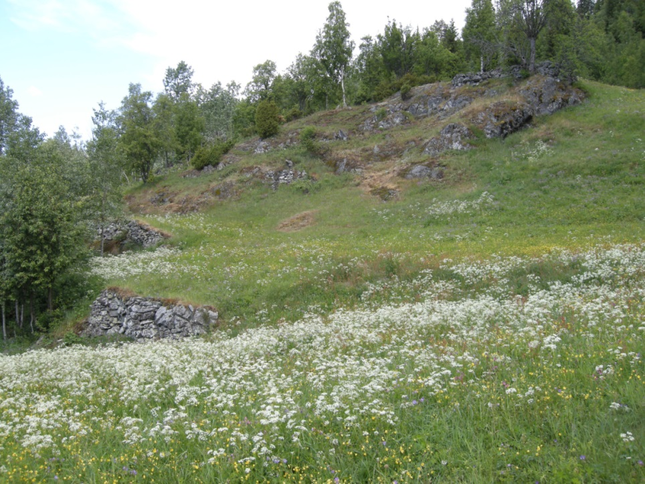
BIOS 4120 – Norsk naturvariasjon … basert på Natur i Norge (NiN)
Virtuell ekskursjon til Østmatrka utenfor Oslo
2020 V
Rune Halvorsen
NHM, UiO

Slide 2
Den virtuelle feltekskursjonen
Bakgrunn: NiN er et teoritungt system, men det er, tross alt, hovedstrukturen i variasjon i den virkelige naturen systemet skal beskrives. Jeg tror knapt det er mulig å forstå NiN-systemet uten at den teoretiske oppbygningen av systemet blir demonstrert i praksis.
På alle tidligere ‘NiN-kurs’ (BIOS4120 og forløpere) har vi tatt en pause fra forelesningene onsdag ettermiddag for å se på et virkelig økologisk rom, nemlig togradient-representasjonen av hovedvariasjonen i natursystem-hovedtypen (fastmarks)skogsmark, T4.
Erfaringene fra tidligere år tilsier at denne ekskursjonen er så viktig for forståelsen av NiN at vi måtte gjøre det vi kunne for at Corona-viruset ikke skulle stoppe den. Derfor gjennomførte Harald, Anders (Wollan) og jeg ekskursjonen for dere torsdag 16. april.
Resultatet er en serie av åtte videosnutter som dere finner på NHM sine kurs-sider (de siste slide).
Notes:
Si noe om ekskursjonen i 2020.

Slide 3
Om ekskursjonen
Vi valgte å demonstrere det økologiske rommet som er mest brukt som eksempel gjennom hele teoriuka: togradientrepresentasjonen av hovedkompleksgradientene i (fastmarks)skogsmark T4, med uttørkingsfare (UF) og kalkrinnhold (KA) som akser.
De åtte videosnuttene består av en kort innledning og en video fra hvert av de sju stoppene vi gjorde på vår tur gjennom skogen mellom Østmarksætra og Sarabråten (se kart).
På hver stasjon redegjorde vi for stedets plassering i det økologiske rommet samt demonstrerte karakteristiske, diagnostisk viktige arter.
Vi håper vi på denne måten får formidlet det vi ville formidlet til dere dersom vi hadde kunnet være sammen i felt.
Notes:
Si noe om ekskursjonen i 2020.

Slide 4
Reisen i det fysiske rommet
6
Naturhistorisk museum
7
5
1
4
2
3
Ekskursjonsområdet
Notes:
Si noe om ekskursjonen i 2020.

Slide 5
Reisen i det økologiske rommet
Notes:
Si noe om ekskursjonen i 2020.

Slide 6
Litt om videosnuttene
Videosnuttene er lastet opp til samme området som de andre kursfilene:
www-adm.nhm.uio.no/english/research/groups/geco/teaching/bios4120/
... og er navnsatt
bios4120-feltdemo_t4ostm_del@.mov
der @ er et tall mellom 0 (kort innledning) og 7 der 1, ..., 7 svarer til stasjonsnummerne
PS: Vi vil gjerne ha tilbakemeldinger på om den virtuelle ekskursjonen (og vår presentasjon av den) var nyttig!
Notes:
Si noe om ekskursjonen i 2020.

